Slide 1
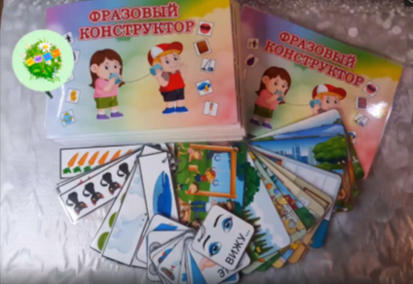
«Фразовый конструктор» как средство развития связной речи у детей дошкольного возраста с ОВЗ
Учитель-логопед МБДОУ № 86
Капустина Татьяна Евгеньевна

Slide 2
Фразовый конструктор - это наглядная опора для правильного построения фразы, предложения.
Он необходим, для формирования языковой способности.
Поможет формированию обращённой речи и установлению контакта с ребёнком.
Фразовый конструктор направлен на решение следующих задач:
установление лексико-грамматических отношений между членами предложения;
обучение построению двухсловных и трехсловных предложений;
актуализация накопленного пассивного и активного словаря;
формирование связности и четкости высказывания;
работа над пониманием прочитанного (только с теми детьми, которые владеют глобальным чтением)

Slide 3
У фразового конструктора есть несколько правил:
1. Вводим фразовый конструктор с известными ребенку словами. Минимальный порог ввода: 100 существительных+10 глаголов.
2. Вводим части речи по онтогенезу, используя для этого модели фраз по В.И.Балаевой;

Slide 4
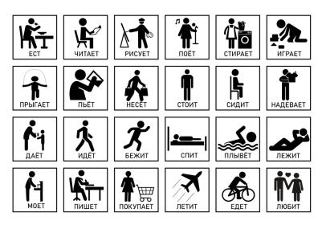
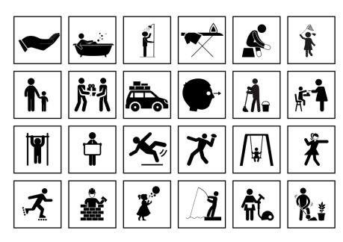
3. Если мы даем глагол, лучше обозначать его черно-белой пиктограммой;

Slide 5
4. Если мы даем прилагательное цвета, то предмет рисуем черно-белый. Весь конструктор может быть черно-белым или раскрашенным.
Если у нас множественное число, то предметов должно быть много.
Словосочетание «желтые листья»

Slide 6
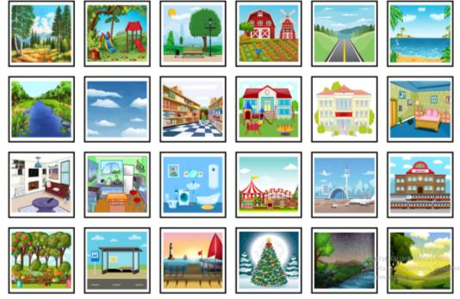
Предполагается, что перед началом работы с фразовым конструктором, ребенок соотносит картинки с соответствующими словами, использует однословную фразу, т.к. именно она является отправным пунктом к расширению и структурированию фразовой речи.
При необходимости возможно дополнять альбом фотографиями знакомых социальных мест и реальных людей ближнего окружения

Slide 7
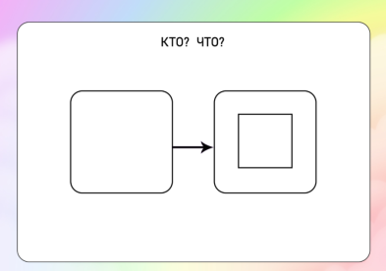
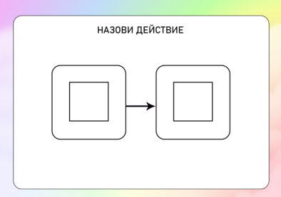
Двухсловное предложение состоит из подлежащего (кто? что это) и сказуемого (что делает?).
Конструктор позволяет отработать простое двухсоставное предложение на материале слов, доступных ребенку по звуко-слоговой структуре. Инструкция четкая и короткая, с использованием двух слов фразы. Это является программой правильного ответа ребенка. Работа с конструктором осуществляется в вопросно-ответной форме, используются отраженная и сопряженная речь.
«Это самолет.»
«Лев лежит.»

Slide 8
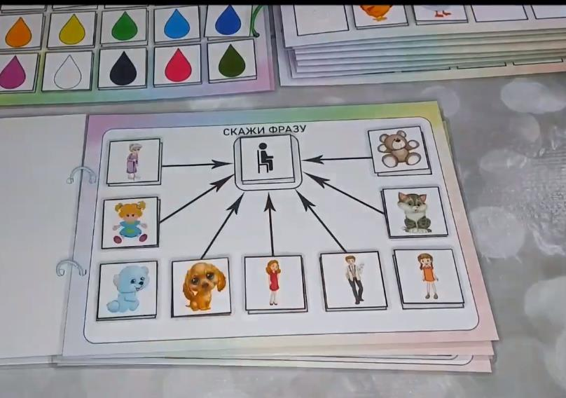
«Бабушка сидит. Кукла сидит. Собака сидит.»

Slide 9
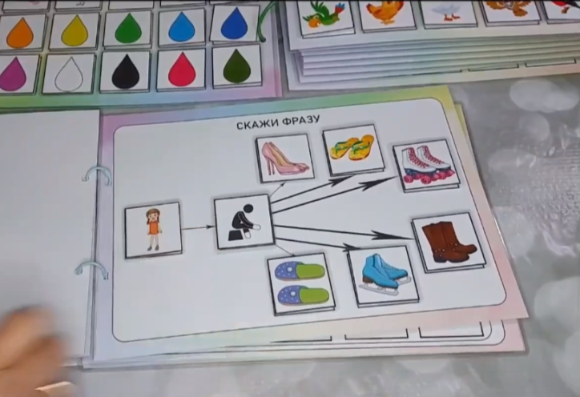
Формирование трехсловной фразы с прямым и с косвенным дополнением
«Девочка надевает туфли. Девочка надевает ролики, сапоги и коньки»

Slide 10
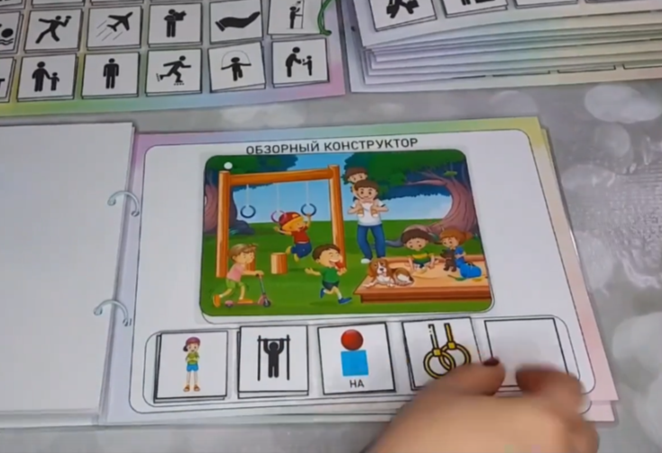
Для понимания смысла предложения и развития диалогической речи ребенку предлагается ответить на вопросы, поставленные к каждому члену предложения, например: Девочка висит на кольцах. Кто висит на кольцах? На чем висит девочка? Что делает девочка?

Slide 11
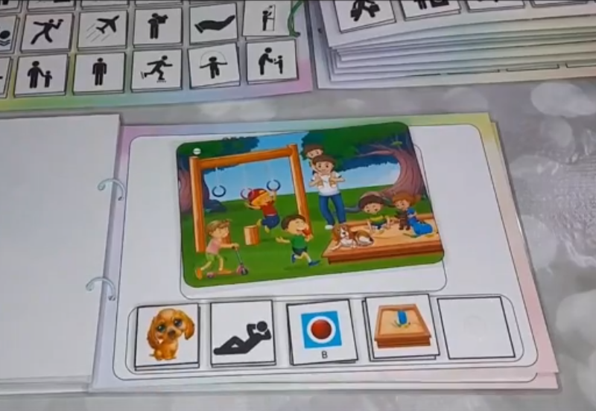
«Собака лежит в песочнице»

Slide 12
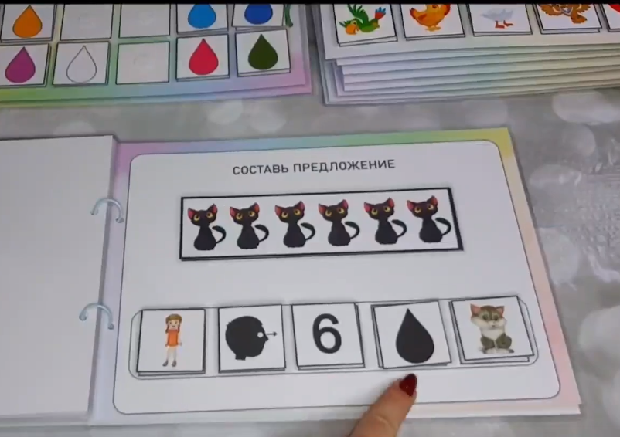
«Девочка видит шесть черных котов»

Slide 13
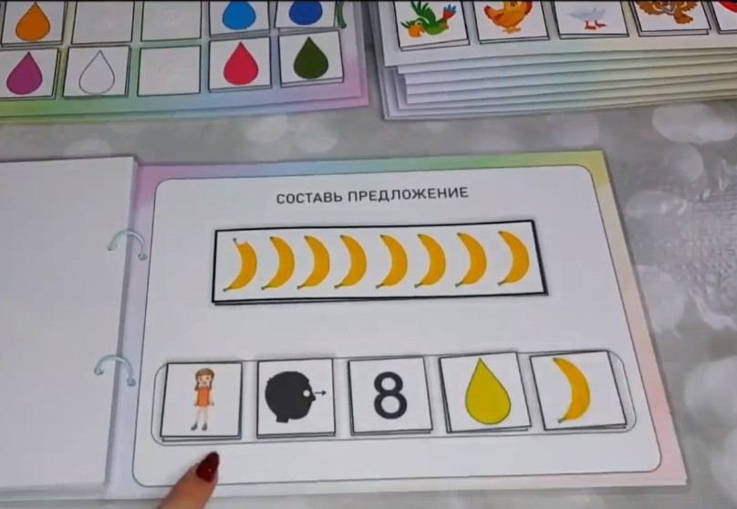
«Девочка видит восемь желтых бананов.»

Slide 14
Работа с альбомом может идти по нескольким направлениям:
- выбор изображения к заданной фразе;
- подбор слова к заданным изображениям;
- работа с деформированной фразой (игра «Исправь ошибку»)
Важно помнить, что, формируя фразовую речь у ребенка с особыми образовательными потребностями, не следует ограничиваться только механическим повторением фраз. Необходимо постепенно вводить усвоенные фразы в диалогическую речь и инициировать навыки комментирования.
Использован материал:
Георгиева Т. https://vk.com/tatyanaigralipuchkanur89 ЧУДОМИКС игры на липучках https://vk.com/chudomix89

